Slide 1
3. KRUG

Slide 2
1.
Himna hrvatskoga narodnog preporoda je pjesma Ljudevita Gaja Horvatov sloga i zjedinjenje, poznatija pod nazivom Još Hrvatska ni propala. Kako su se zvale pjesme nastale u doba preporoda, čija je zadaća bila buđenje nacionalne svijesti i jačanje zajedništva?

Slide 3
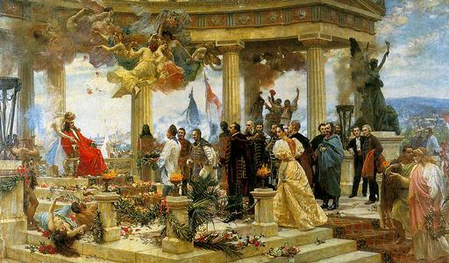
2. Napiši naziv slike i njezinog autora!

Slide 4
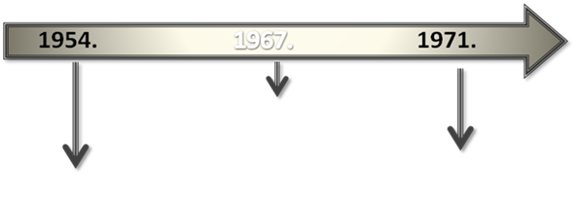
3. UPIŠITE NA LENTU VREMENA DJELA ILI DOGAĐAJE VAŽNE ZA POVIJEST HRV. JEZIKA.

Slide 5
4.
Kako su pogrdno nazivali predstavnike zagrebačke filološke škole, zbog svoga zalaganja za čuvanje starijih padežnih nastavaka u D, L, I i G množine?

Slide 6
5.
Daničićeva ili vukovska filološka škola najznačajnija je filološka škola na početku 20. st. Ova škola zastupa načelo fonološkog pravopisa, blisko kojem Vukovu pravilu, odnosno krilatici za srpski jezik?

Slide 7
6.
Početkom Drugog svjetskog rata i osnutkom Nezavisne Države Hrvatske nastupa razdoblje pretjeranog jezičnog čistunstva i brige za hrvatski jezik. Tada je osnovan posebni ured čiji je zadatak bio zamjenjivati tuđice i tvoriti nove hrvatske riječi. Kako se zvao taj ured?

Slide 8
7.
Zbog sustavnog poistovjećivanja hrvatskog i srpskog jezika u drugoj polovici 20. st., hrvatski kulturnjaci, književnici i intelektualci potpisuju Deklaraciju o nazivu i položaju hrvatskoga književnog jezika, u kojoj traže ravnopravnost i jedinstvo hrvatskoga jezika. U kojem je časopisu izašla Deklaracija?

Slide 9
8.
Nedugo nakon potpisivanja Deklaracije, hrvatski jezikoslovci Stjepan Babić, Božidar Finka i Milan Moguš objavljuju Hrvatski pravopis unatoč zabrani korištenja naziva hrvatski jezik. Zato su u Hrvatskoj nakon tiskanja zaplijenjeni svi primjerci pravopisa osim jednoga koji je kasnije tiskan u jednom europskom gradu. Kako se popularno naziva navededni pravopis, prema gradu u kojem je tiskan?

Slide 10
POGODI TKO SAM
prepoznaj osobu na fotografiji!

Slide 11
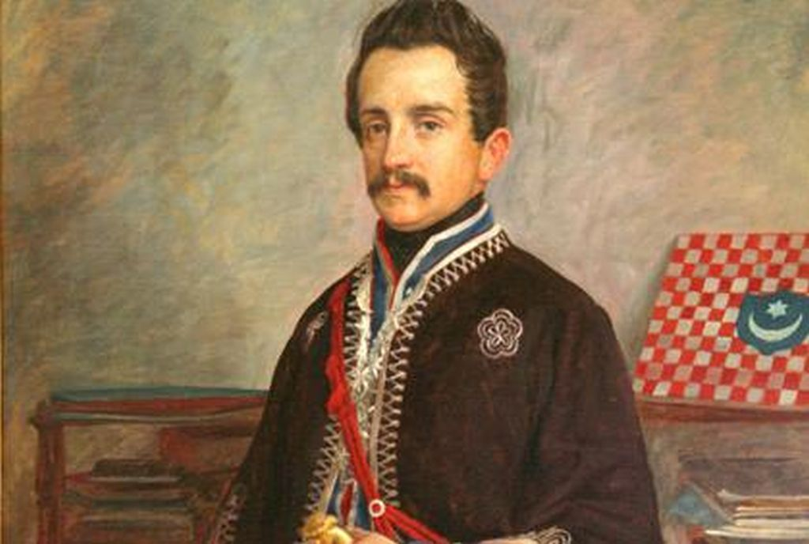
1.
Ivan Kukuljević Sakcinski
Janko Drašković
Ljudevit Gaj
Antun Mihanović

Slide 12
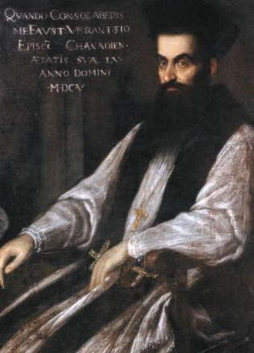
2.
Faust Vrančić
Bartol Kašić
Fran Krsto Frankopan
Marko Marulić

Slide 13
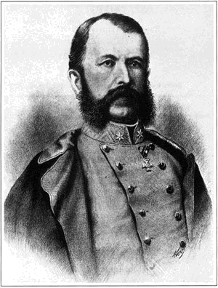
3.
Dimitrije Demeter
Petar Preradović
Stanko Vraz
Eugen Kumičić

Slide 14
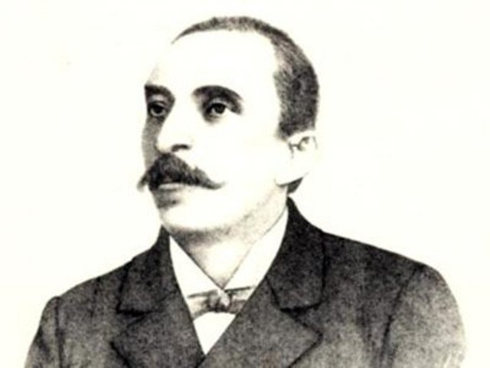
4.
Ivan Mažuranić
Vjenceslav Novak
August Šenoa
Josip Kozarac

Slide 15
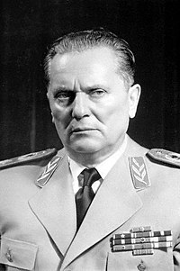
5.
Franjo Tuđman
Josip Broz Tito
Vuk Karadžić
Vladimir Anić

Slide 16
ODGOVORI

Slide 17
Odgovori:
BUDNICE
VLAHO BUKOVAC, HRVATSKI NARODNI PREPOROD
3. 1954. – Novosadski dogovor
1967. – Deklaracija o nazivu i položaju hrvatskog književnog jezika
1971. – Babić, Finka, Moguš, Hrvatski pravopis

Slide 18
AHAVCI
PIŠI KAKO GOVORIŠ
HRVATSKI DRŽAVNI URED ZA JEZIK
TELEGRAM
LONDONAC

Slide 19
POGODI TKO SAM
LJUDEVIT GAJ
FAUST VRANČIĆ
PETAR PRERADOVIĆ
JOSIP KOZARAC
JOSIP BROZ TITO

